Slide 1
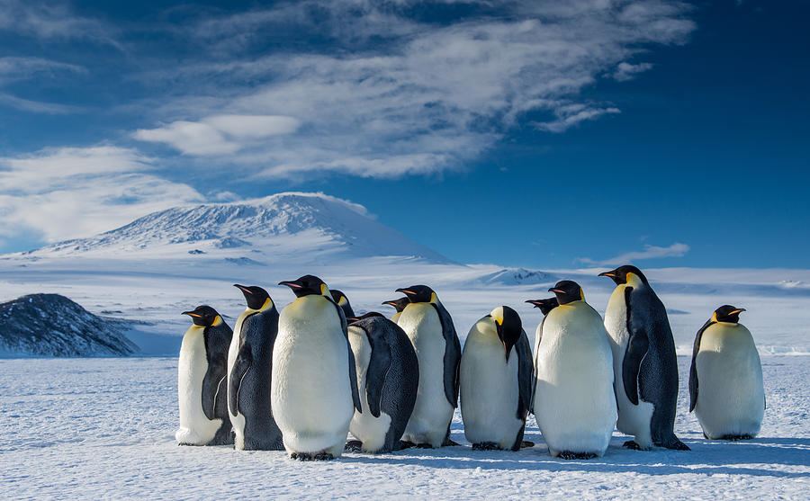
The Challenge of
ANTARCTICA
The Earth’s Last Great Wilderness

Slide 2
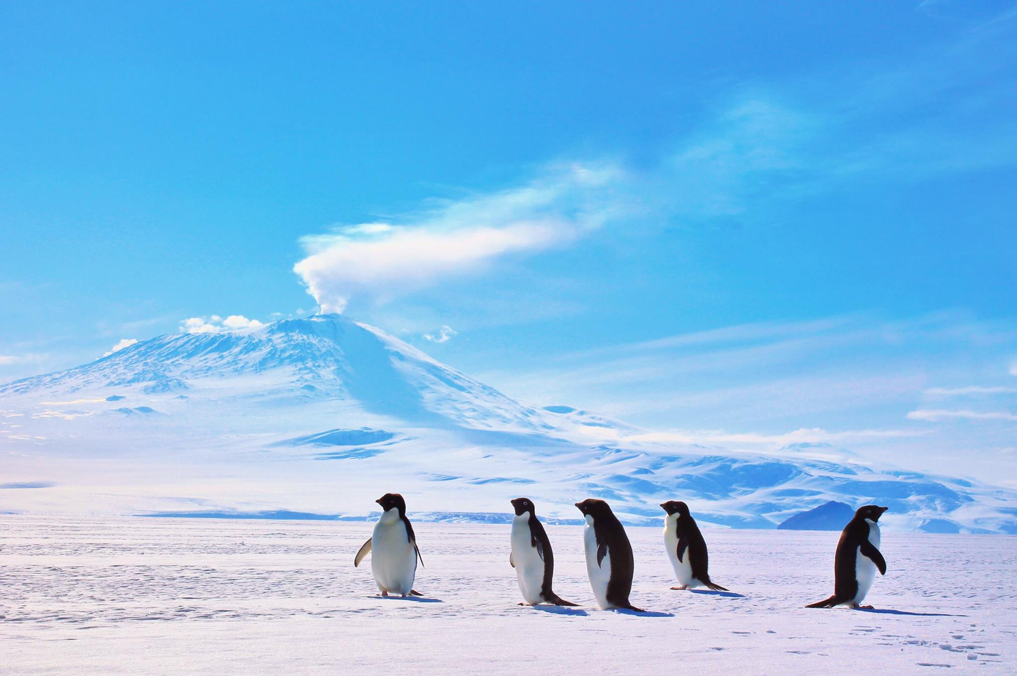
Что вы знаете об Антарктике?
Как эти слова связаны с темой «Антарктика»? Прочитайте текст на с.134-135

Slide 3


Slide 4
deforestation
bury
flooding
predators
ranges

Slide 5
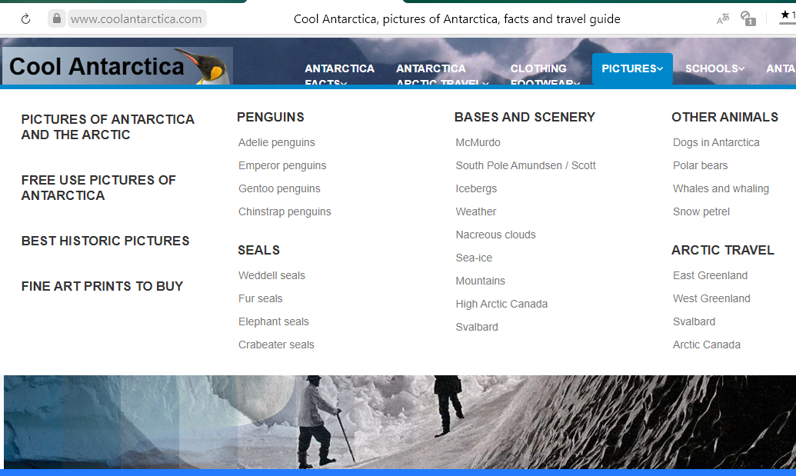
Вы можете найти дополнительную информацию об Антарктиде по ссылке:
https://www.coolantarctica.com/

Slide 6
HOMEWORK
What challenges is Antarctica facing nowadays? Why is it important for us to protect Antarctica? What animals live in Antarctica? What can we do to protect its wildlife?
Ответ постройте по плану:
Введение (to begin with, in my opinion, I think/ suppose, etc.)
Основная часть (what is more, besides, moreover, furthermore, in addition, for example, such as, due to, on the one hand, on the other hand, etc.)
Заключение (to sum up, in conclusion, to conclude, etc.)
Отправьте ответ голосовым сообщением своему учителю.

Slide 7
Контакты учителей английского языка
Мухаметшина Айгуль Фаритовна, aygul197422@mail.ru , 89083348748
Гамбарова Лилия Талгатовна, sal_gamb17@mail.ru , 89050381115
Романова Марина Анатольевна, 14marina11@mail.ru , 89274455104

